Slide 1

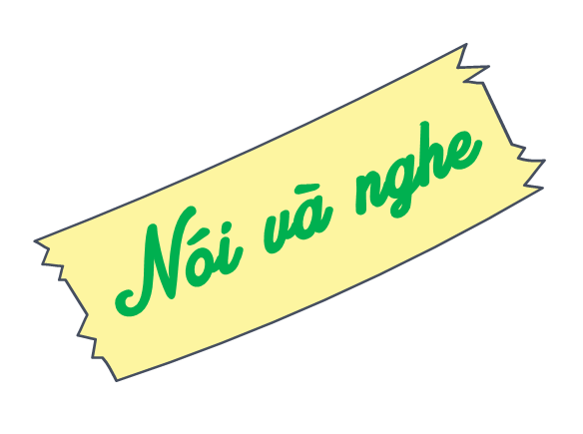
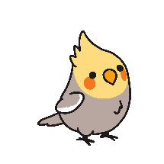



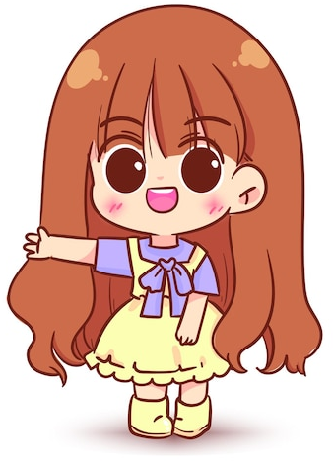
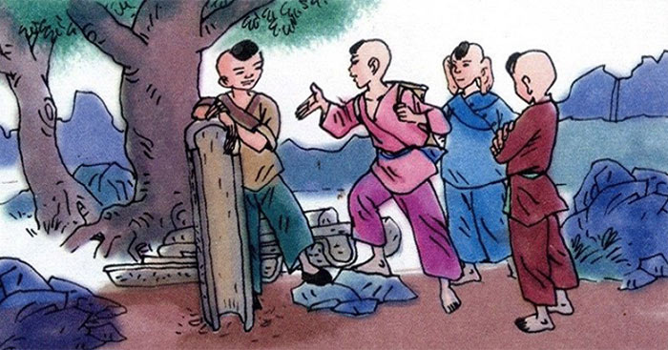

Slide 2

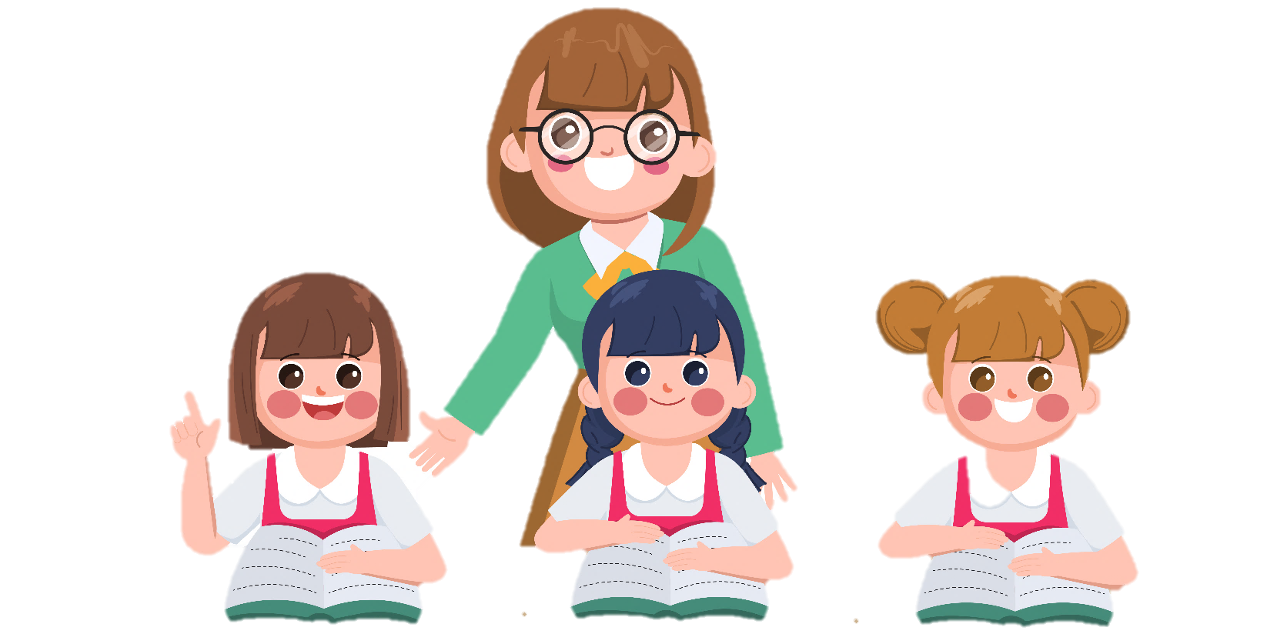

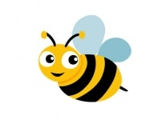
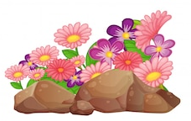

1. Nghe kể chuyện
1. Nghe kể chuyện

Slide 3


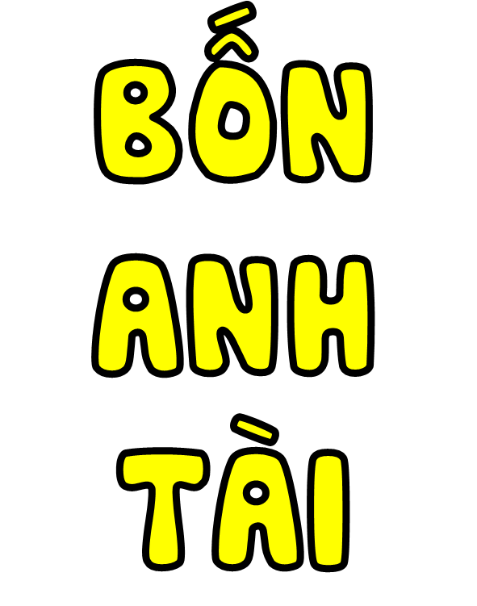
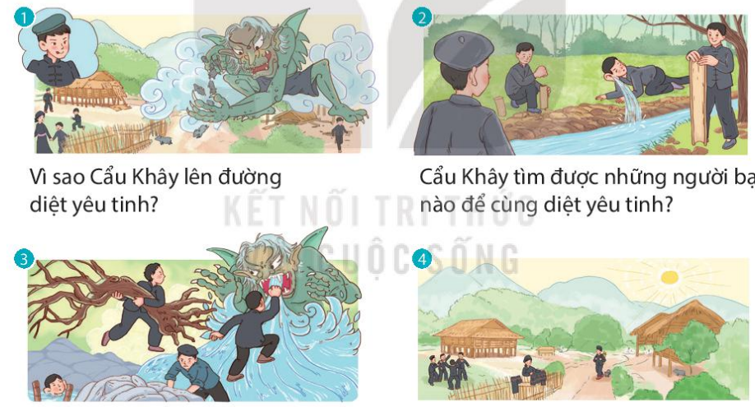

Slide 4

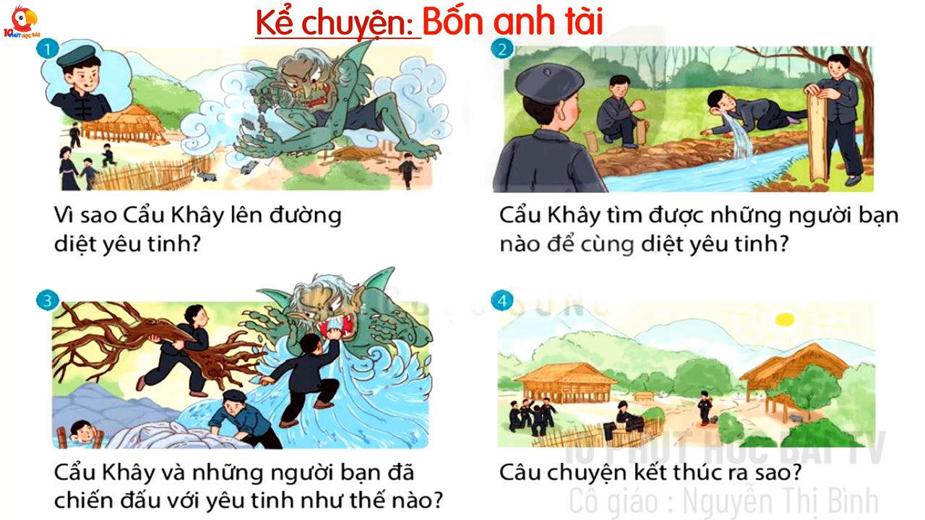

Slide 5

Ngày xưa, ở bản kia có một chú bé tuy nhỏ người nhưng ăn một lúc hết chín chõ xôi. Dân bản đặt tên cho chú là Cẩu Khây. Cẩu Khây lên mười tuổi, sức đã bằng trai mười tám; mười lăm tuổi đã tinh thông võ nghệ.
Hồi ấy, trong vùng xuất hiện một con yêu tinh chuyên bắt người và súc vật. Chẳng mấy chốc, làng bản tan hoang, nhiều nơi không còn ai sống sót. Thương dân bản, Cẩu Khây quyết chí lên đường diệt trừ yêu tinh.
Đến một cánh đồng khô cạn, Cẩu Khây thấy một cậu bé vạm vỡ đang dùng tay làm vồ đóng cọc để đắp đập dẫn nước vào ruộng. Mỗi quả đấm của cậu giáng xuống, cọc tre thụt sâu hàng gang tay. Hỏi chuyện, Cẩu Khây biết tên cậu là Nắm Tay Đóng Cọc. Nắm Tay Đóng Cọc sốt sắng xin được cùng Cẩu Khây đi diệt trừ yêu tinh.
Đến một vùng khác, hai người nghe có tiếng tát nước ầm ầm. Họ ngạc nhiên thấy một cậu bé đang lấy vành tai tát nước suối lên một thửa ruộng cao bằng mái nhà. Nghe Cẩu Khây nói chuyện, Lấy Tai Tát Nước hăm hở cùng hai bạn lên đường.
Đi được ít lâu, ba người lại gặp một cậu bé đang ngồi dưới gốc cây, lấy móng tay đục gỗ thành lòng máng dẫn nước vào ruộng. Cẩu Khây cùng các bạn đến làm quen và nói rõ chí hướng của ba người. Móng Tay Đục Máng hăng hái xin được làm em út đi theo.
Bốn anh em tìm tới chỗ yêu tinh ở. Nơi đây bản làng vắng teo, chỉ còn mỗi một bà cụ được yêu tinh cho sống sót để chăn bò cho nó. Thấy anh em Cẩu Khây kêu đói, bà cụ nấu cơm cho ăn. Ăn no, bốn cậu bé lăn ra ngủ. Tờ mờ sáng, bỗng có tiếng đập cửa. Biết yêu tinh đã đánh hơi thấy thịt trẻ con, bà cụ liền lay anh em Cẩu Khây dậy, giục chạy trốn. Cẩu Khây bèn nói:
– Bà đừng sợ, anh em chúng cháu đến đây để bắt yêu tinh đấy.
Cẩu Khây hé cửa. Yêu tinh thò đầu vào, lè lưỡi dài như quả núc nác, trợn mắt xanh lè. Nắm Tay Đóng Cọc đấm một cái làm nó gãy gần hết hàm răng. Yêu tinh bỏ chạy. Bốn anh em Cẩu Khây liền đuổi theo nó. Cẩu Khây nhổ cây bên đường quật túi bụi. Yêu tinh đau quá hét lên, gió bão nổi ầm ầm, đất trời tối sầm lại. Đến một thung lũng, yêu tinh dừng lại, phun nước ra như mưa. Nước dâng ngập cả cánh đồng. Nắm Tay Đóng Cọc đóng cọc be bờ ngăn nước lụt, Lấy Tai Tát Nước tát nước ầm ầm qua núi cao, Móng Tay Đục Máng ngả cây khoét máng, khơi dòng nước chảy đi. Chỉ một lúc, mặt đất lại cạn khô. Yêu tinh núng thế, đành phải quy hàng.
Từ đấy, bản làng lại đông vui.

Slide 6
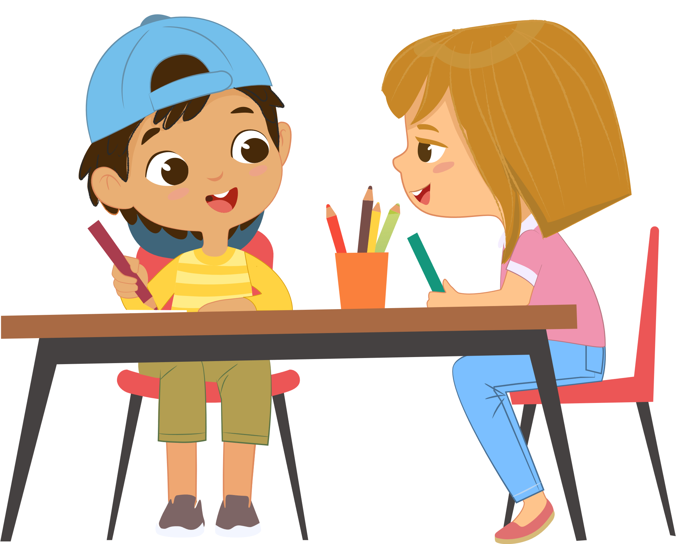
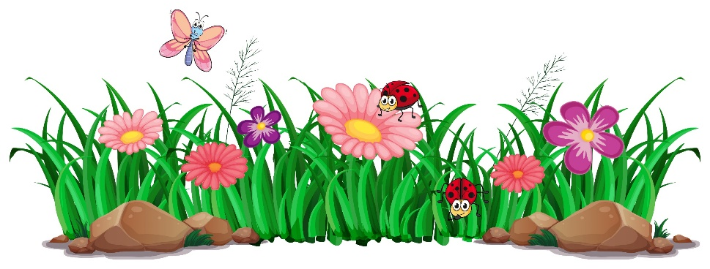
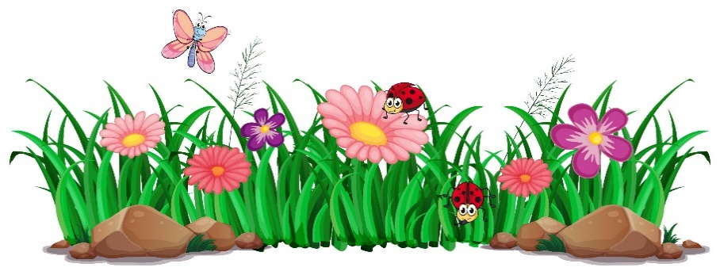
Câu chuyện có mấy nhân vật ?
Em ấn tượng với nhân vật nào ?

Slide 7

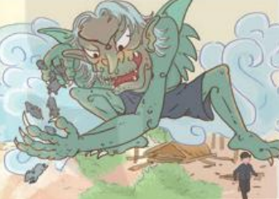
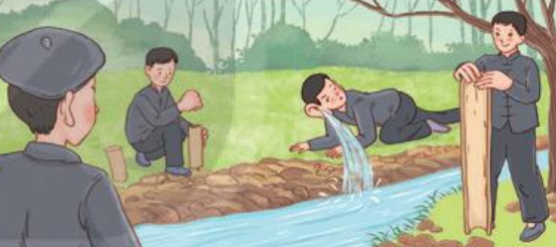
Ghi lại những chi tiết quan trọng
Chi tiết 1: Cẩu Khây căm thù con yêu tinh bắt súc vật, làm cho bản làng tan hoang nên quyết tâm lên đường diệt yêu tinh.
Chi tiết 2: Cẩu Khây gặp những người bạn đáng quý; người bạn dùng tay làm về đóng cọc, người bạn lấy vành tai để tát nước, người bạn lấy móng tay đục lỗ thành lòng máng.

Slide 8
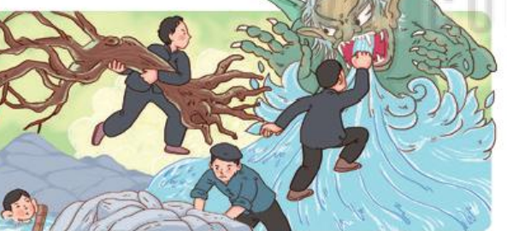
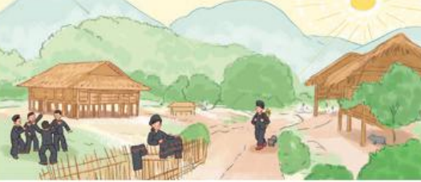
Chi tiết 3: Cẩu Khây và những người bạn chiến đấu với yêu tinh: yêu tinh phun nước, Nắm Tay Đóng Cọc đấm yêu tinh, Cẩu Khây nhổ cây đánh yêu tinh, Móng Tay Đục Máng khơi dòng nước.
Chi tiết 4: Làng bản yên bình trở lại, Cẩu Khây và những người bạn cùng dân bản mừng chiến thắng.

Slide 9


2. Trả lời câu hỏi dưới tranh

Slide 10
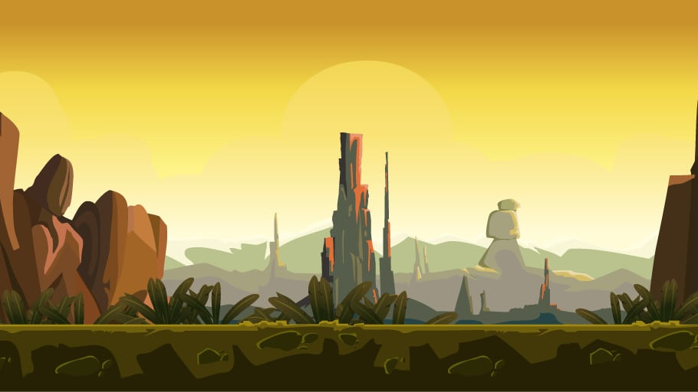

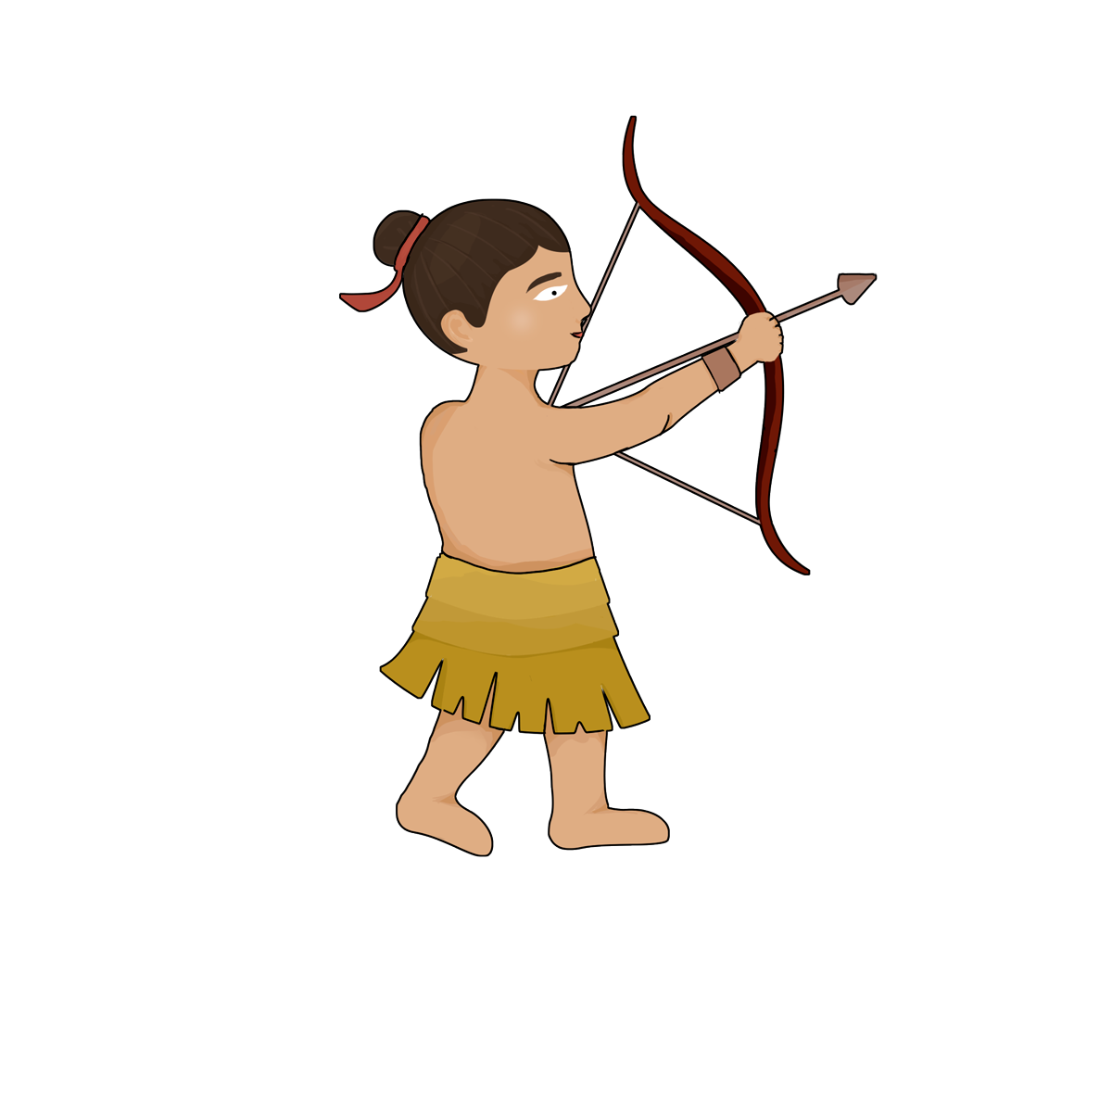
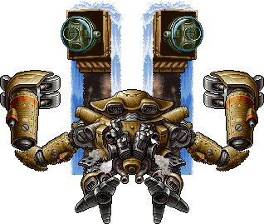
TIÊU DIỆT YÊU TINH

Slide 11
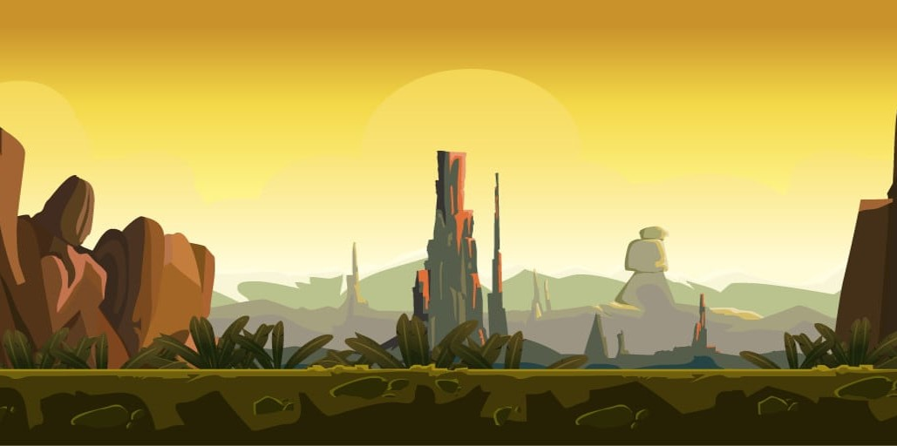


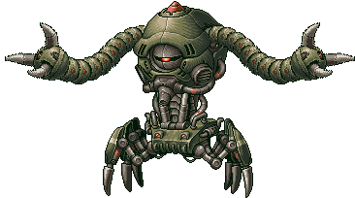

Slide 12

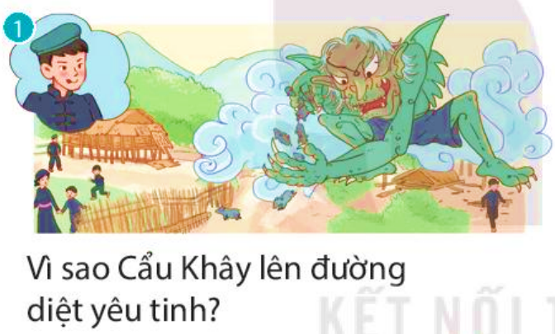



Cẩu Khây lên đường diệt yêu tinh vì thương dân bản bị yêu tinh quấy phá.

Slide 13

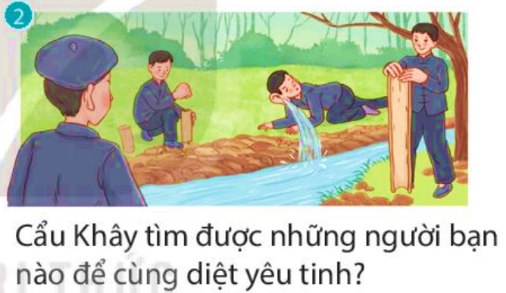

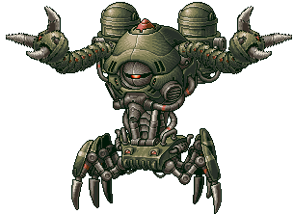
Cẩu Khây đã tìm được ba người bạn để cùng diệt yêu tinh: Nắm Tay Đóng Cọc, Lấy Tại Tát Nước, Móng Tay Đục Máng.

Slide 14

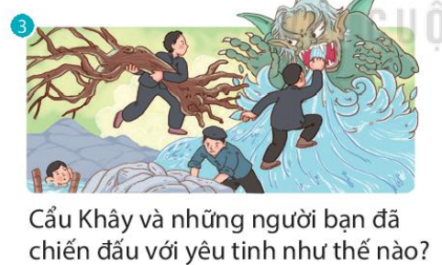

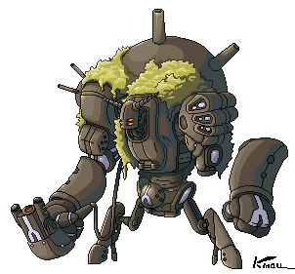
Cẩu Khây và những người bạn đã chiến đấu với yêu tinh: Khi yêu tinh hé cửa, thò đầu vào, Nắm Tay Đóng Cọc đấm một cái làm nó gãy gần hết hàm răng. Yêu tinh bỏ chạy. Bốn anh em Cẩu Khây liền đuổi theo nó. Cẩu Khây nhổ cây bên đường quật túi bụi. Yêu tinh đau quá hét lên. Đến một thung lũng, yêu tinh dừng lại, phun nước như mưa. Nước dâng ngập cả cánh đồng. Nắm Tay Đóng Cọc đóng cọc be bờ ngăn nước lũ, Lấy Tai Tát Nước tát nước ầm ầm qua núi cao, Móng Tay Đục Máng ngả cây khoét máng, khơi dòng nước chảy.

Slide 15
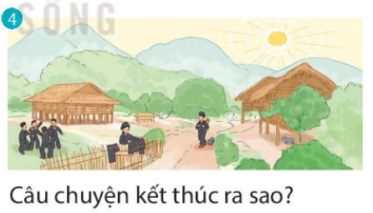


Câu chuyện kết thúc: Yêu tinh quy hàng, dân bản trở lại cuộc sống yên bình.

Slide 16
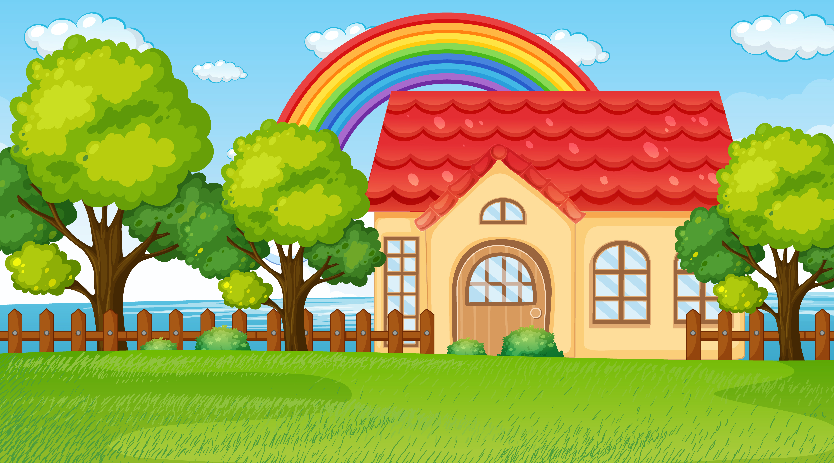
3. Kể lại câu chuyện “Bốn anh tài”

Slide 17
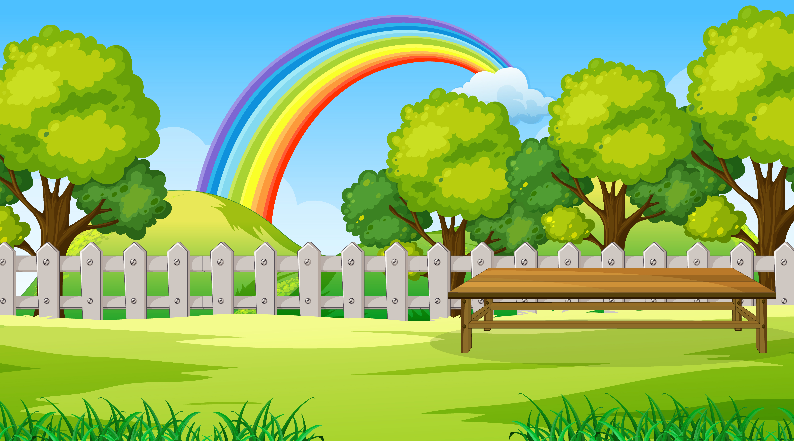

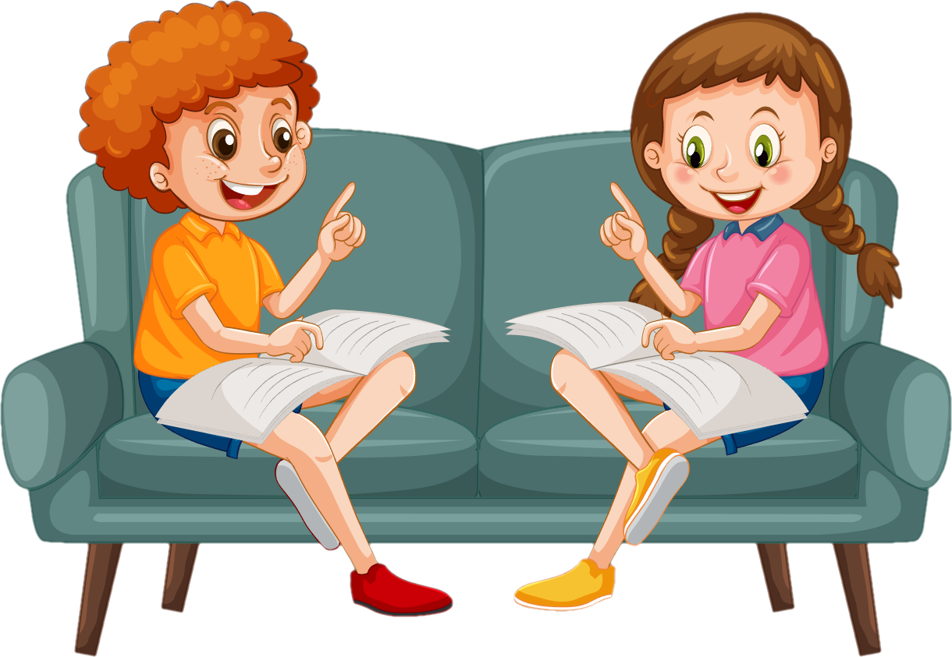
Tập kể lại câu chuyện trong nhóm

Slide 18


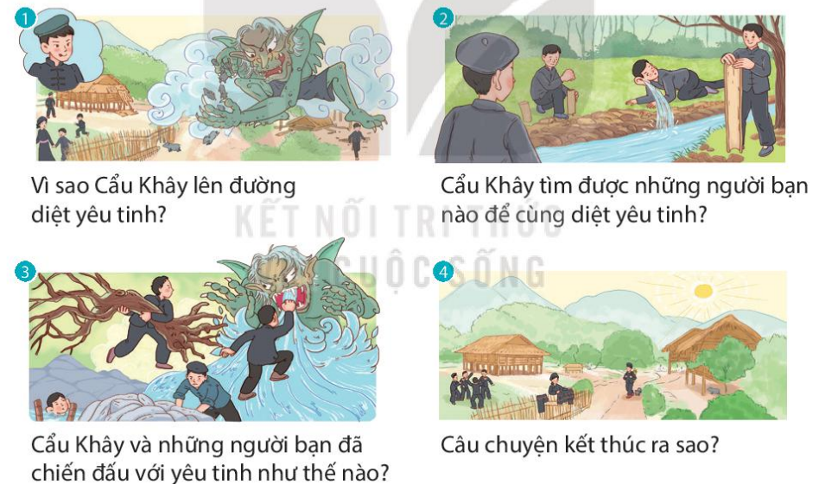

Slide 19
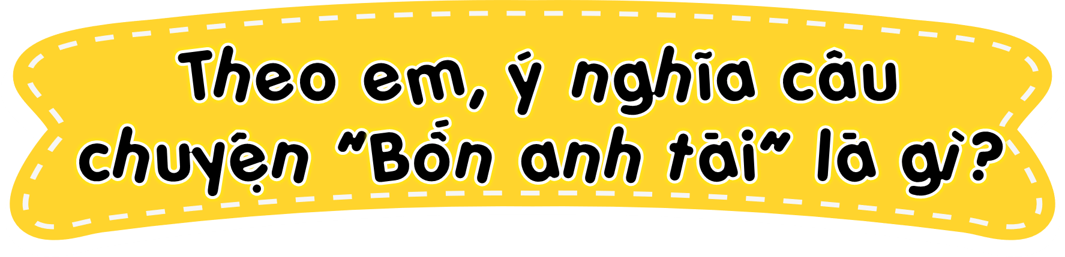

Câu chuyện ca ngợi tài năng của con người trong việc chinh phục thiên nhiên, diệt trừ mọi thế lực đen tối để bảo vệ cuộc sống tốt đẹp. Chuyện này còn có ý nghĩa: cái thiện luôn chiến thắng cái ác.

Slide 20


